Slide 1
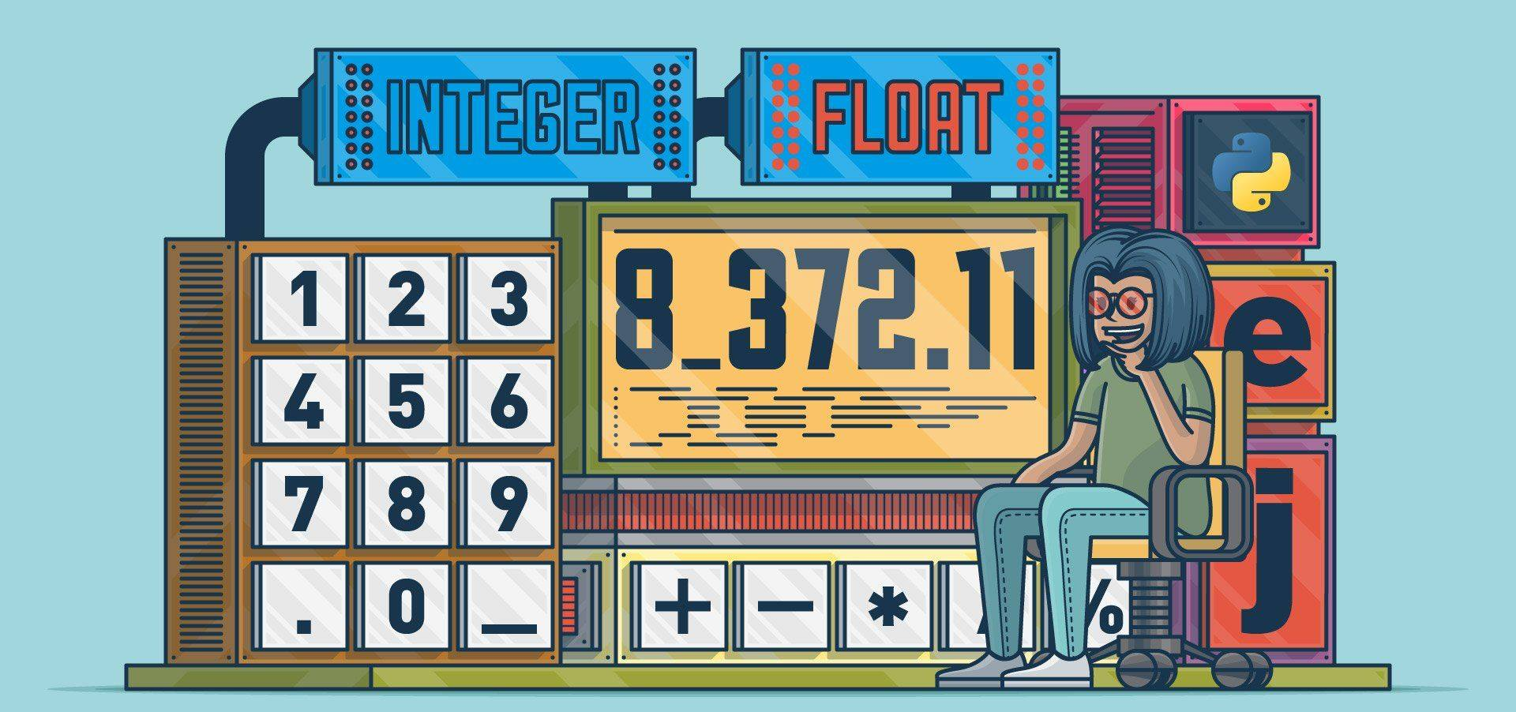
Fórmulas

Slide 2
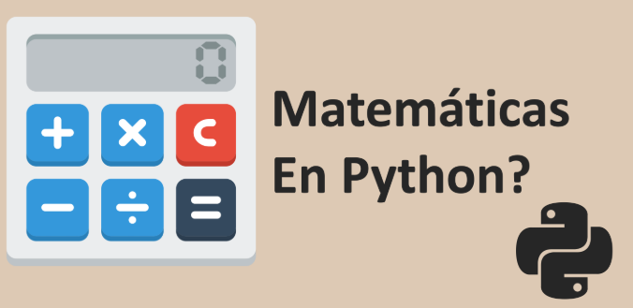
En Python, podemos trabajar con fórmulas matemáticas usando operadores aritméticos básicos, como suma, resta, multiplicación y división. Esto permite realizar cálculos de manera eficiente.

Slide 3
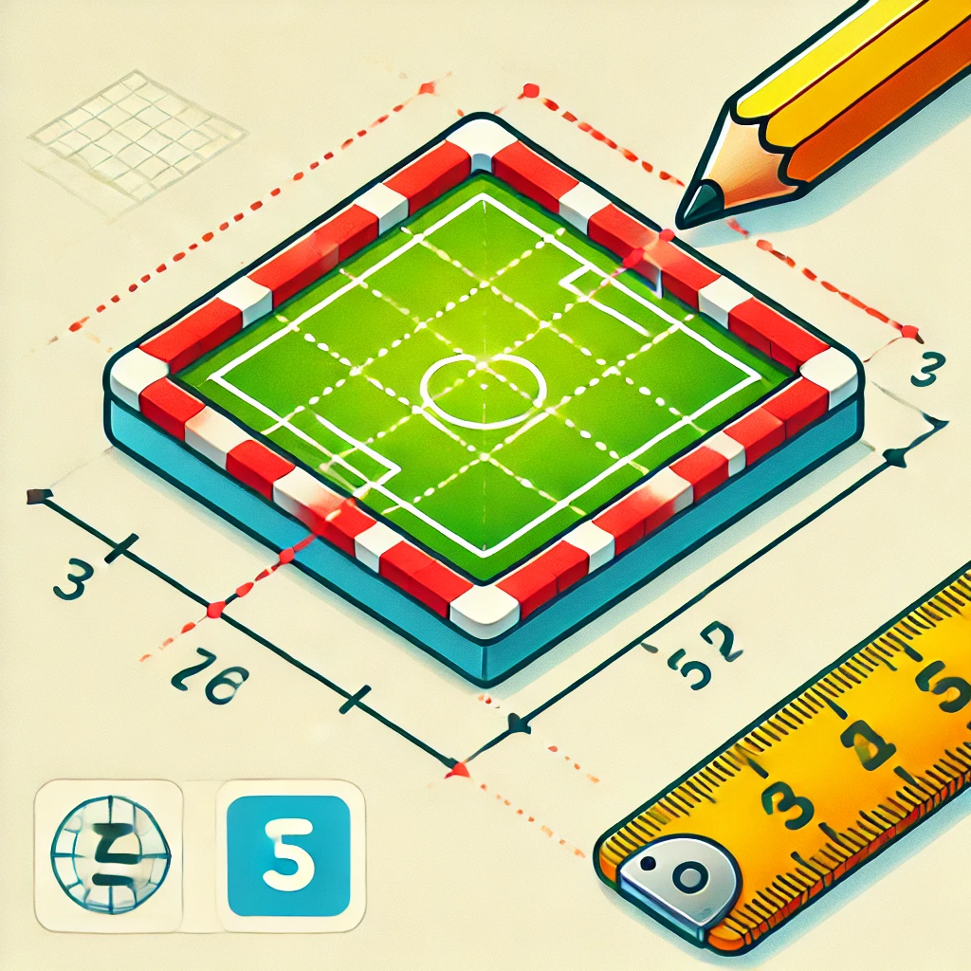
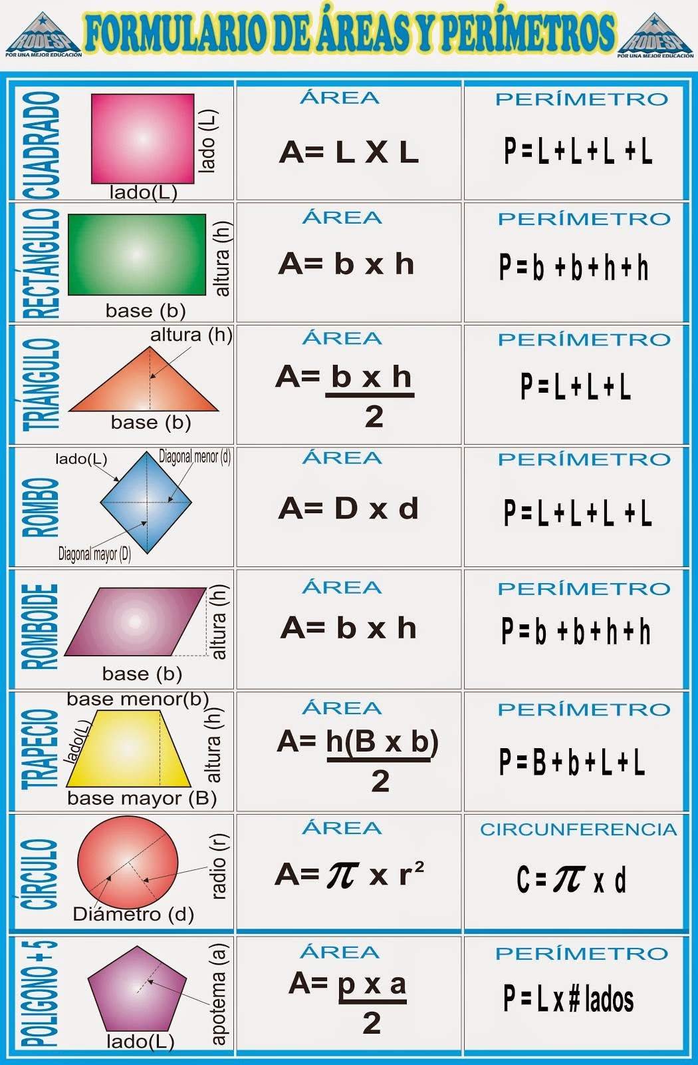
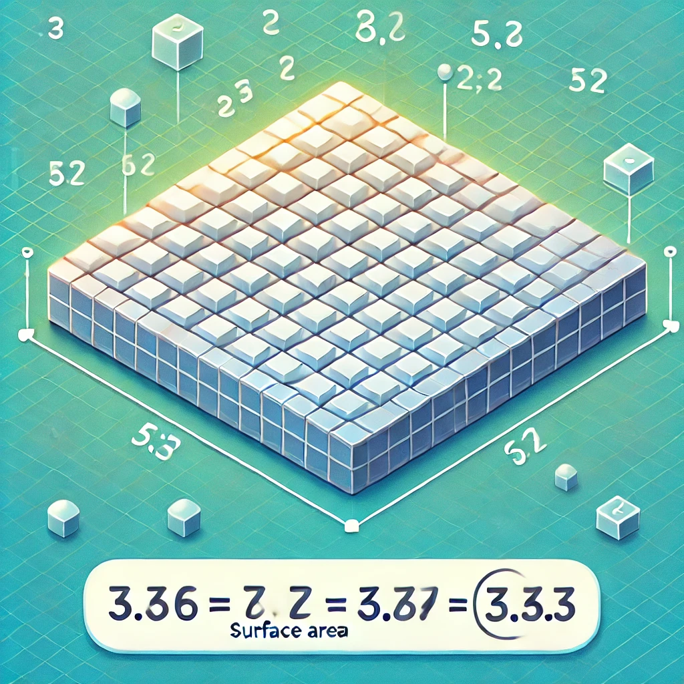
Cálculo de Perímetro y Superficie
El perímetro de una figura geométrica es la medida del contorno de la figura. Es decir, es la suma de las longitudes de todos sus lados.
La superficie o área de una figura es la medida del espacio interior que ocupa la figura. Es una medida bidimensional que nos indica cuánta cantidad de "espacio" hay dentro de los límites de la figura. El cálculo del área depende de la forma de la figura.

Slide 4
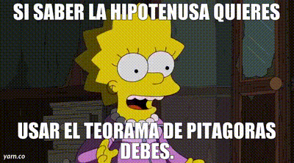
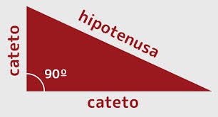
Pitágoras
El Teorema de Pitágoras sirve para calcular:
La longitud de la hipotenusa en un triángulo rectángulo, dado que conoces las longitudes de los dos catetos.
La longitud de un cateto, si conocemos la hipotenusa y el otro cateto.
Es útil para resolver problemas relacionados con distancias, geometría y espacio.

Slide 5
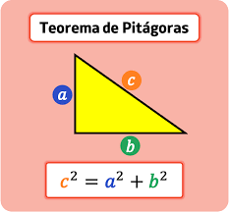
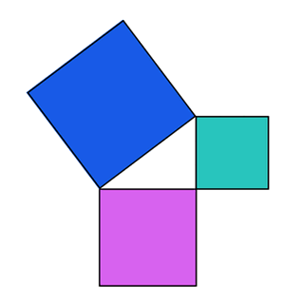

Pitágoras

Slide 6
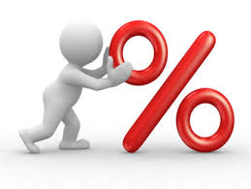
Porcentajes

Slide 7
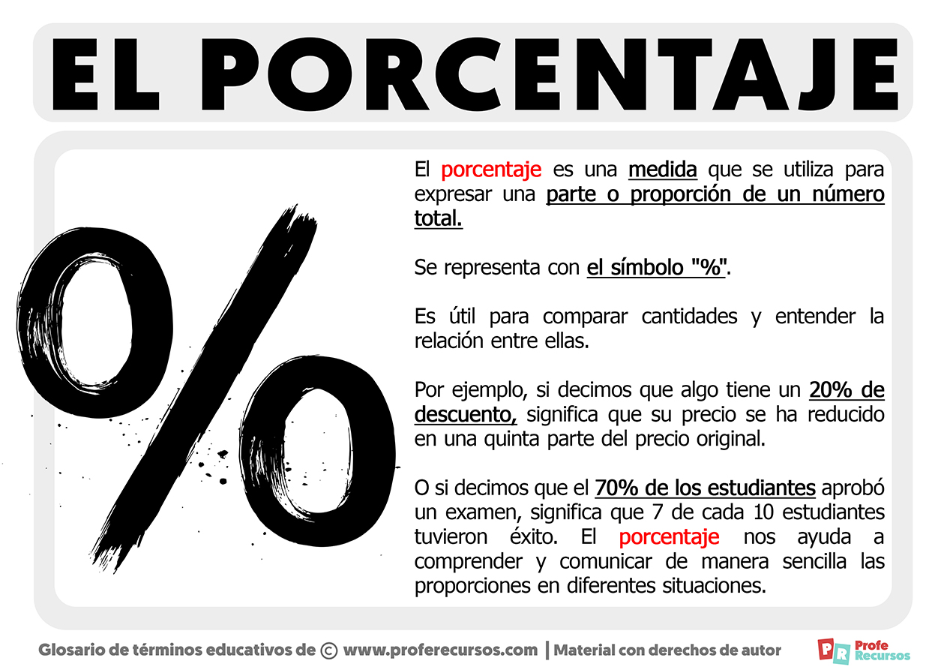
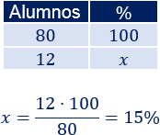
Porcentajes

